Slide 1

DZIAŁ : Systemy operacyjne i sieci komputerowe
TEMAT :
Urządzenia
sieciowe
Rozbudowa sieci
Zebrał i opracował : Maciej Belcarz

Slide 2
Funkcje urządzeń
Regeneracja sygnału
Filtrowanie pakietów
Trasowanie
Konwersja sygnału
Wzmacniak (repeater)
Koncentrator
(hub)
Most
(bridge)
Przełącznik (switch)
Router

Slide 3
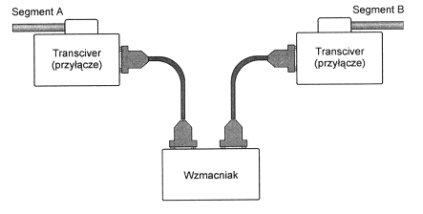
Wzmacniak
Wzmacniak (Repeater) – odbiera sygnał i retransmituje z oryginalną siłą i charakterystyką. Sygnały pogarszają się wraz ze wzrostem odległości.
Nie tłumi sygnału
Nie filtruje sygnału

Slide 4
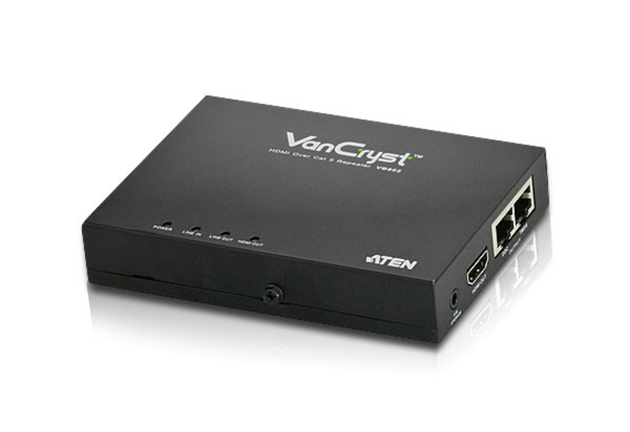
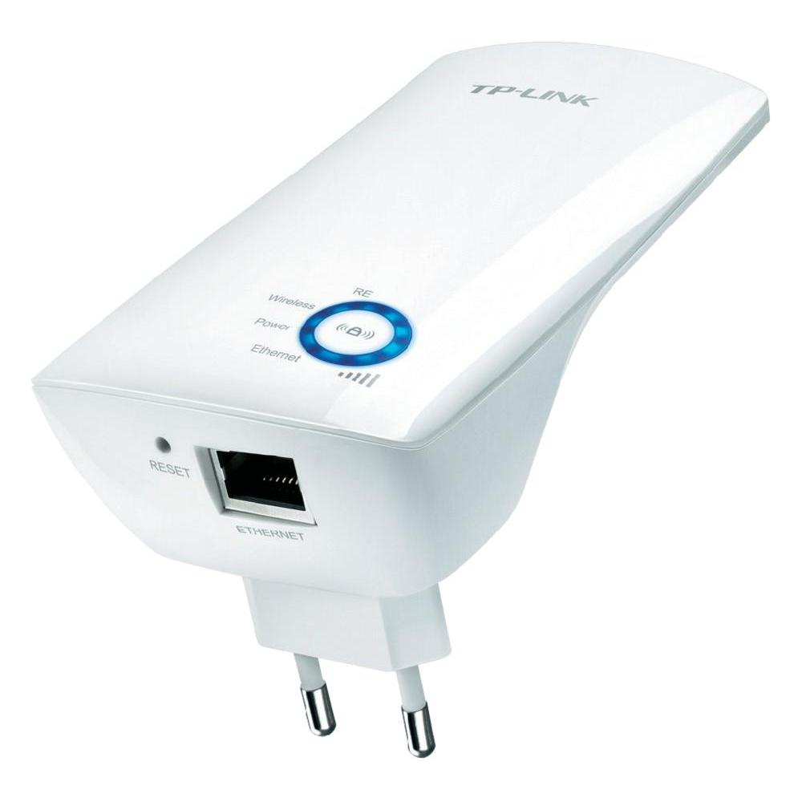
Wzmacniak

Slide 5
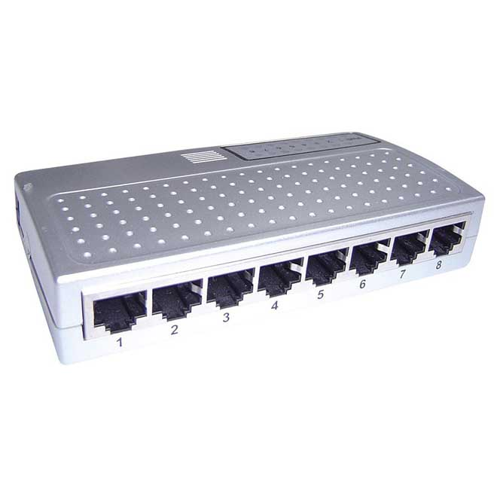
Koncentrator
Hub
Aktywny
(wzmaciak wieloportowy)
Przetwarzają i retransmitują
Pasywny
Przesyłają sygnała bez przetwarzania
Koncentrator (hub) – służy do łączenia komputerów w sieci o topologii gwiazdy.

Slide 6
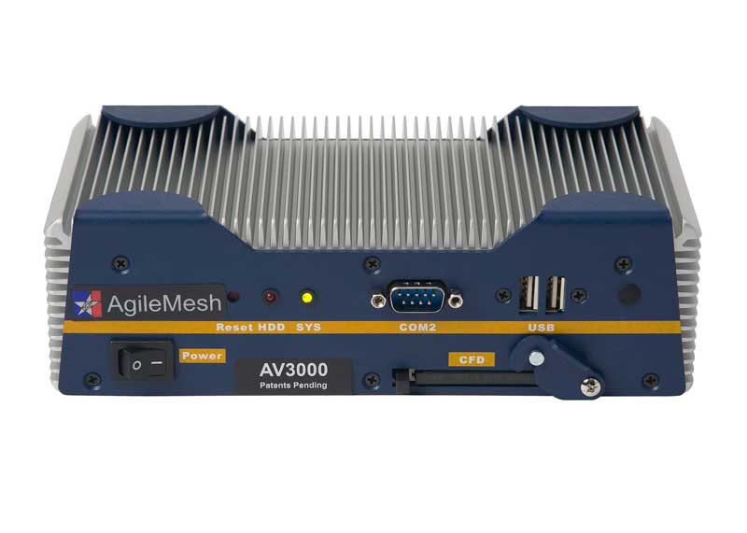
Most
Most (bridge) – przesyła pakiety danych w sieci LAN używając tego samego protokołu sieciowego. Rejestruje w pamięci adresy MAC.
Adres fizyczny MAC (Media Access Control) – to 48 – bitowy niepowtarzalny NUMER urządzenia sieciowego identyfikujący urządzenia w sieci.

Slide 7
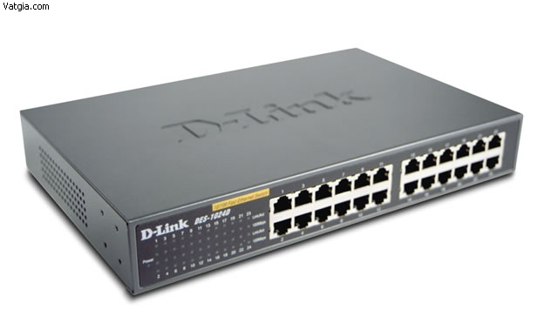
Przełącznik
Przełącznik (switch) – działa podobnie jak most, tworzy jednak izolowane połącznie pomiędzy portami/konkretnymi komputerami w sieci. Mechanizm ten umożliwia w pełni wykorzystać przepustowość sieci i osiąnąć większe prędkości przesyłania danych.

Slide 8
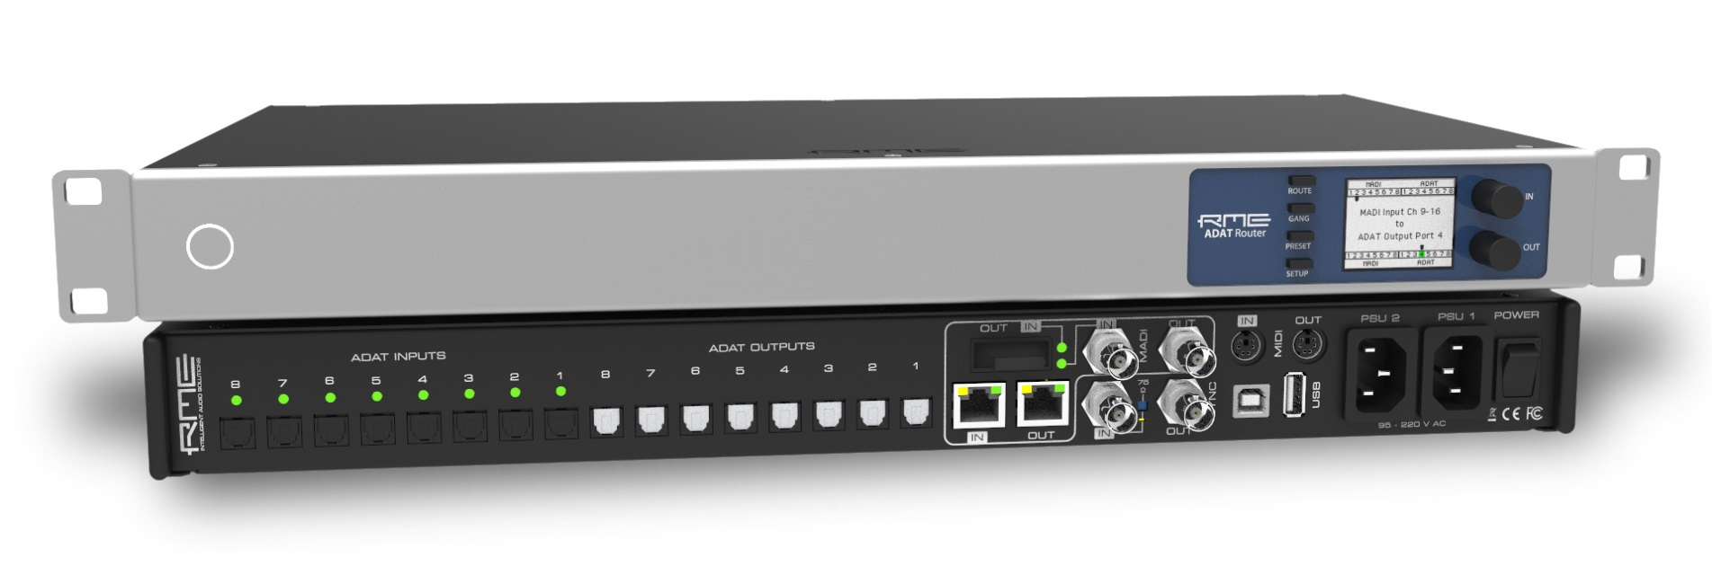
Router
Router– Umożliwia przesylanie danych pomiędzy różnymi sieciami.
Umożliwia wykorzystanie przez wszystkich użytkowników jednego łącza do sieci internet.
Zapisuje w pamięci adresy IP kolejnych sieci.
Zapewniają wędrówkę danych najbardziej efektywną trasą
Nie przesyłają uszkodzonych danych

Slide 9
Transmisja danych
Sposoby transmisji adresowania w LAN
UNICAST
MULTICAST
BROADCAST
Pojednynczy pakiet jest wysyłany przez stację nadawczą do jednje stacji odbiorczej
Pojednynczy pakiet jest wysyłany przez stację nadawczą do grupy stacji odbiorczych.
Pojednynczy pakiet jest wysyłany przez stację nadawczą do wszystkich stacji odbiorczych.

